Slide 1

Contabilidad Electrónica

Slide 2
Normas de Información Financiera
Se refiere al conjunto de pronunciamientos normativos, conceptuales y particulares, emitidos por el Consejo Mexicano para la Investigación y Desarrollo de Normas de Información Financiera(CINIF) o trasferidos al CINIF, que regulan la información contenida en los estados financieros y sus notas, en un lugar y fecha determinados, que son aceptados de manera amplia y generalizada por todos los usuarios de la información financiera.

Slide 3
Definición de Contabilidad
Es una técnica que se utiliza para el registro de las operaciones que afectan económicamente a una entidad y que produce sistemáticamente información financiera.
Las operaciones que afectan económicamente a una entidad incluyen las transacciones, transformaciones internas y otros eventos
NIF A-1

Slide 4


Información Financiera
Emana de la contabilidad, es información cuantitativa, expresada en unidades monetarias y descriptiva, que muestra la posición y desempeño financiero de una entidad, y cuyo objetivo esencial es el de ser útil al usuario general en la toma de sus decisiones económicas.
Su manifestación fundamental son los Estados Financieros.
Se enfoca esencialmente a proveer información que permita evaluar el desenvolvimiento de la entidad, así como el proporcionar elementos de juicio para estimar el comportamiento futuro de los flujos de efectivo, entre otros aspectos.
NIF A-1

Slide 5

Estados financieros Básicos
Estado de Posición Financiera
Estado de Resultado Integral
Estado de Cambios en el Capital Contable
Estado de Flujos de Efectivo

Slide 6

Obligados a llevar contabilidad
Ley ISR
Personas Morales art. 76 Frac I
Llevar la contabilidad de conformidad con el Código Fiscal de la Federación, su Reglamento y el Reglamento de esta Ley, y efectuar los registros en la misma.
Personas Morales con Fines No Lucrativos art. 86 Frac I
Llevar la contabilidad de conformidad con el Código Fiscal de la Federación, su Reglamento y el Reglamento de esta Ley, y efectuar registros en los mismos respecto de sus operaciones.
Personas Físicas Actividad Empresarial y Profesional art. 110 Frac II
Llevar contabilidad de conformidad con el Código Fiscal de la Federación y su Reglamento, tratándose de personas físicas cuyos ingresos del ejercicio de que se trate no excedan de dos millones de pesos, llevarán su contabilidad y expedirán sus comprobantes en los términos de las fracciones III y IV del articulo 112 de esta ley.

Slide 7

Obligados a llevar contabilidad
Ley ISR
Incorporación Fiscal art. 112 Frac III y IV
Registrar en los medios o sistemas electrónicos a que se refiere el artículo 28 del Código Fiscal de la Federación, los ingresos, egresos, inversiones y deducciones del ejercicio correspondiente.
Entregar a sus clientes comprobantes fiscales. Para estos efectos los contribuyentes podrán expedir dichos comprobantes utilizando la herramienta electrónica de servicio de generación gratuita de factura electrónica que se encuentra en la página de Internet del Servicio de Administración Tributaria.
Personas Físicas Arrendamiento art. 118 Frac II
Llevar contabilidad de conformidad con el Código Fiscal de la Federación y su Reglamento. No quedan comprendidos en lo dispuesto en esta fracción quienes opten por la deducción del 35% a que se refiere el artículo 115 de esta Ley.
2.8.1.1. No están obligados a llevar la contabilidad en los términos del CFF:
Federación, entidades federativas, municipios
Sindicatos obreros
Entidades de la Administración Pública paraestatal.

Slide 8
CODIGO FISCAL DE LA FEDERACION
Artículo 28. Las personas que de acuerdo con las disposiciones fiscales estén obligadas a llevar contabilidad, estarán a lo siguiente:
La contabilidad, para efectos fiscales, se integra:
Por los libros,
sistemas y registros contables,
papeles de trabajo,
estados de cuenta,
cuentas especiales,
libros y registros sociales,
control de inventarios y método de valuación,
Discos y cintas o cualquier otro medio procesable de almacenamiento de datos,

Slide 9
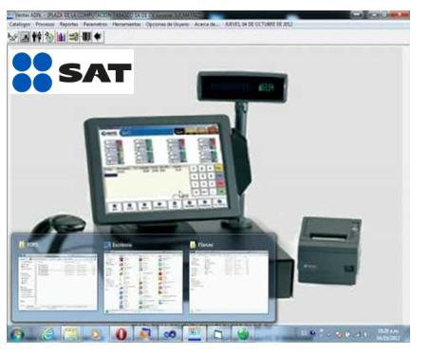
Art. 28 CFF
La contabilidad, para efectos fiscales, se integra:
Equipos o sistemas electrónicos de registro fiscal y sus respectivos registros,
La documentación comprobatoria de los asientos, así como toda la documentación e información relacionada con el cumplimiento de las disposiciones fiscales, la que acredite sus ingresos y deducciones, y la que obliguen otras leyes.
Los registros de controles volumétricos (los equipos y programas informáticos para llevarlos serán los autorizados por el SAT y deben mantenerse en operación en todo momento)
En el Reglamento de este Código se establecerá la documentación e información con la que se deberá dar cumplimiento a esta fracción, y los elementos adicionales que integran la contabilidad.

Slide 10

Art. 28 CFF
II. Los registros o asientos contables deberán cumplir con los requisitos que establezca el Reglamento de este Código y las disposiciones de carácter general que emita el Servicio de Administración Tributaria.
III. Los registros o asientos que integran la contabilidad se llevarán en medios electrónicos conforme lo establezcan el Reglamento de este Código y las disposiciones de carácter general que emita el SAT. La documentación comprobatoria de dichos registros o asientos deberá estar disponible en el domicilio fiscal del contribuyente.
IV. Ingresarán de forma mensual su información contable a través de la página de Internet del Servicio de Administración

Slide 11

REGLAMENTO CFF
Artículo 33.- Para los efectos del artículo 28, fracciones I y II del Código, se estará a lo siguiente
Los documentos e información que integran la contabilidad son:
Los registros o asientos contables auxiliares, incluyendo el catálogo de cuentas que se utilice, así como las pólizas de dichos registros y asientos;
II. Los avisos o solicitudes de inscripción al RFC, así como su documentación soporte;
III. Las declaraciones anuales, informativas y de pagos provisionales, mensuales, bimestrales, trimestrales o definitivos;

Slide 12
Art. 33 RCFF
Los documentos e información que integran la contabilidad son:
IV. Los estados de cuenta bancarios y las conciliaciones, incluyendo las inversiones y tarjetas de crédito, débito o de servicios, así como de los monederos electrónicos utilizados para el pago de combustible y vales de despensa que se otorguen a los trabajadores del contribuyente;
V. Las acciones, partes sociales y títulos de crédito en los que sea parte el contribuyente;
VI. Los contratos de las personas que presten servicios personales subordinados, así como la relativa a su inscripción y registro o avisos realizados en materia de seguridad social y sus aportaciones;

Slide 13
Art. 33 RCFF
A. Los documentos e información que integran la contabilidad son:
VII. La documentación relativa a importaciones y exportaciones en materia aduanera o comercio exterior;
VIII. La documentación e información de los registros de todas las operaciones, actos o actividades, los cuales deberán asentarse conforme a los sistemas de control y verificación internos necesarios, y
IX. Las demás declaraciones a que estén obligados en términos de las disposiciones fiscales aplicables.

Slide 14

REGLAMENTO CFF
Artículo 33.- Para los efectos del artículo 28, fracciones I y II del Código, se estará a lo siguiente
B. Los registros o asientos contables deberán:
Ser analíticos y efectuarse en el mes en que se realicen las operaciones, actos o actividades, a más tardar dentro de los cinco días siguientes a la realización de la operación;
II. Integrarse en el libro diario, en forma descriptiva, en orden cronológico, indicando el movimiento de cargo o abono según corresponda, así como se integran en la balanza de comprobación.
Podrán llevarse libros diario y mayor por establecimientos o dependencias, por tipos de actividad o por cualquier otra clasificación, pero en todos los casos deberán existir los libros diario y mayor general en los que se concentren todas las operaciones del contribuyente

Slide 15

Art. 33 RCFF
B. Los registros o asientos contables deberán:
Permitir la identificación de cada operación, acto o actividad y sus características, relacionándolas con los folios asignados a los comprobantes fiscales o con la documentación comprobatoria, de tal forma que pueda identificarse la forma de pago, las distintas contribuciones, tasas y cuotas, incluyendo aquellas operaciones, actos o actividades por las que no se deban pagar contribuciones, de acuerdo a la operación, acto o actividad de que se trate;
Permitir la identificación de las inversiones realizadas, de tal forma que pueda precisarse la fecha de adquisición del bien, su descripción, el monto original de la inversión, el porcentaje e importe de su deducción anual, así como la fecha de inicio de su deducción;
V. Relacionar cada operación, acto o actividad con los saldos que den como resultado las cifras finales de las cuentas;

Slide 16
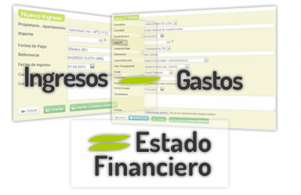
Art. 33 RCFF
B. Los registros o asientos contables deberán:
VI. Formular los estados de posición financiera, de resultados, de variaciones en el capital contable, de origen y aplicación de recursos, así como las balanzas de comprobación, incluyendo las cuentas de orden y las notas a dichos estados;
VII. Relacionar los estados de posición financiera con las cuentas de cada operación
VIII. Identificar las contribuciones que se deban cancelar o devolver, en virtud de devoluciones que se reciban y descuentos o bonificaciones que se otorguen conforme a las disposiciones fiscales;
IX. Comprobar el cumplimiento de los requisitos relativos al otorgamiento de estímulos fiscales y de subsidios;

Slide 17

Art. 33 RCFF
B. Los registros o asientos contables deberán:
X. Identificar los bienes distinguiendo, entre los adquiridos o producidos, los correspondientes a materias primas y productos terminados o semiterminados, los enajenados, así como los destinados a donación o, en su caso, destrucción
XI. Plasmarse en idioma español y consignar los valores en moneda nacional.
XII. Establecer por centro de costos, identificando las operaciones, actos o actividades de cada sucursal o establecimiento, incluyendo aquéllos que se localicen en el extranjero

Slide 18

Art. 33 RCFF
B. Los registros o asientos contables deberán:
XIII. Señalar la fecha de realización de la operación, acto o actividad, su descripción o concepto, la cantidad o unidad de medida en su caso, la forma de pago de la operación, acto o actividad, especificando si fue de contado, a crédito, a plazos o en parcialidades, y el medio de pago o de extinción de dicha obligación, según corresponda.
Tratándose de operaciones a crédito, a plazos o en parcialidades, por cada pago o abono que se reciba o se realice, incluyendo el anticipo o enganche según corresponda. Además de lo señalado en el párrafo anterior, deberán registrar el monto del pago, precisando si se efectúa en efectivo, transferencia interbancaria de fondos, cheque nominativo para abono en cuenta, tarjeta de débito, crédito o de servicios, monedero electrónico o por cualquier otro medio. Cuando el pago se realice en especie o permuta, deberá indicarse el tipo de bien o servicio otorgado como contraprestación y su valor;

Slide 19

Art. 33 RCFF
B. Los registros o asientos contables deberán:
Permitir la identificación de los depósitos y retiros en las cuentas bancarias abiertas a nombre del contribuyente y conciliarse contra las operaciones realizadas y su documentación soporte, como son los estados de cuenta emitidos por las entidades financieras;
Los registros de inventarios de mercancías, materias primas, productos en proceso y terminados, en los que se llevará el control sobre los mismos, que permitan identificar cada unidad, tipo de mercancía o producto en proceso y fecha de adquisición o enajenación según se trate, así como el aumento o la disminución en dichos inventarios y las existencias al inicio y al final de cada mes y al cierre del ejercicio fiscal, precisando su fecha de entrega o recepción, así como si se trata de una devolución, donación o destrucción, cuando se den estos supuestos, así como, identificar el método de valuación utilizado.

Slide 20

Art. 33 RCFF
B. Los registros o asientos contables deberán:
Los registros relativos a la opción de diferimiento de la causación de contribuciones conforme a las disposiciones fiscales, en el caso que se celebren contratos de arrendamiento financiero. Dichos registros deberán permitir identificar la parte correspondiente de las operaciones en cada ejercicio fiscal, inclusive mediante cuentas de orden;
El control de los donativos de los bienes recibidos por las donatarias autorizadas en términos de la Ley del Impuesto sobre la Renta, el cual deberá permitir identificar a los donantes, los bienes recibidos, los bienes entregados a sus beneficiarios, las cuotas de recuperación que obtengan por los bienes recibidos en donación y el registro de la destrucción o donación de las mercancías o bienes en el ejercicio en el que se efectúen, y

Slide 21
Art. 33 RCFF
B. Los registros o asientos contables deberán:
XVIII. Contener el impuesto al valor agregado que le haya sido trasladado al contribuyente y el que haya pagado en la importación, correspondiente a la parte de sus gastos e inversiones, conforme a los supuestos siguientes:
La adquisición de bienes, de servicios y el uso o goce temporal de bienes, que se utilicen exclusivamente para realizar sus actividades por las que deban pagar el impuesto;
La adquisición de bienes, de servicios y el uso o goce temporal de bienes, que se utilicen exclusivamente para realizar sus actividades por las que no deban pagar el impuesto, y
La adquisición de bienes, de servicios y el uso o goce temporal de bienes, que se utilicen indistintamente para realizar tanto actividades por las que se deba pagar el impuesto, como aquéllas por las que no se está obligado al pago del mismo.
Cuando el destino de los bienes o servicios varíe y se deba efectuar el ajuste del acreditamiento previsto en el artículo 5o.-A de la Ley del Impuesto al Valor Agregado, se deberá registrar su efecto en la contabilidad.

Slide 22

Contabilidad en medios electrónicos
Artículo 34.- Para los efectos del artículo 28, fracción III del Código, el contribuyente deberá:
Conservar y almacenar como parte integrante de su contabilidad, la documentación relativa al diseño del sistema electrónico donde almacena y procesa sus datos contables y los diagramas del mismo, poniendo a disposición de las Autoridades Fiscales el equipo y sus operadores para que las auxilien cuando éstas ejerzan sus facultades de comprobación y, en su caso, deberá cumplir con las normas oficiales mexicanas correspondientes vinculadas con la generación y conservación de documentos electrónicos.

Slide 23

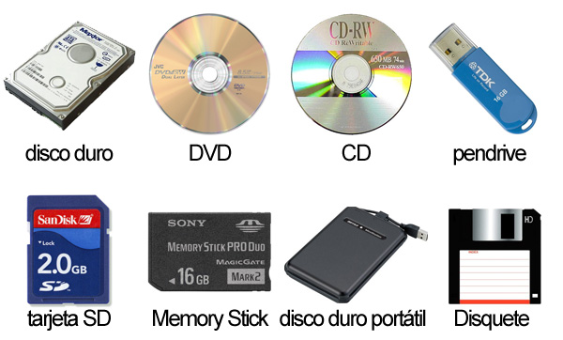
Contabilidad en medios electrónicos
Art. 34 RCFF
El contribuyente que se encuentre en suspensión de actividades deberá conservar su contabilidad en el último domicilio que tenga manifestado en el RFC y, si cambia de domicilio, deberá presentar el aviso de cambio de domicilio fiscal, en el cual deberá conservar su contabilidad durante el plazo que establece el artículo 30 del Código.
Los contribuyentes podrán optar por respaldar y conservar su información contable en discos ópticos o en cualquier otro medio electrónico que mediante reglas de carácter general autorice el SAT .

Slide 24

INFRACCIONES Y SANCIONES ART. 83 Y 84 CFF
Son infracciones relacionadas con la obligación de llevar la contabilidad, siempre que sean descubiertas en el ejercicio de las facultades de comprobación o de las facultades previstas en el artículo 22 de este Código, las siguientes:
No llevar contabilidad. $843.00 a $8,421.00
No llevar algún libro o registro especial a que obliguen las leyes fiscales; no cumplir con las obligaciones de valuación de inventarios y su control. $180.00 a $4,211.00
Llevar la contabilidad en forma distinta a las disposiciones de este Código. $180.00 a $4,211.00
No hacer los asientos correspondientes a las operaciones efectuadas; hacerlos incompletos, inexactos o fuera de plazo. $180.00 a $3,368.00

Slide 25

ART. 111 CFF
Se impondrá sanción de tres meses a 3 años de prisión a quien:
II. Registre sus operaciones contables, fiscales o sociales en dos o más libros o en dos o más sistemas de contabilidad con diferentes contenidos.
III. Oculte, altere o destruya total o parcialmente los sistemas o registros contables, así como la documentación relativa a los asientos respectivos, que conforme a las leyes esté obligado a llevar.
ART. 26 CFF
Son responsables solidarios con los contribuyentes:
III. La persona o personas cualquiera que sea el nombre que se les designe, que tengan conferida la dirección general o la administración única de las personas morales, cuando incurran en cualquiera de los siguientes supuestos:
c) No lleve contabilidad, la oculte o la destruya.
X. Los socios o accionistas cuando la sociedad incurra en en cualquiera de los supuestos a que se refiere la fracción III de este artículo.

Slide 26
RESOLUCIÓN MISCELÁNEA FISCAL PARA 2015
CONTABILIDAD ELECTRÓNICA
(Publicada el 30 diciembre 2014)
2.8.1.1. No estarán obligados a llevar los sistemas contables de conformidad con el CFF, RCFF y RLISR:
La Federación.
Las Entidades Federativas.
Los Municipios.
Los Sindicatos Obreros y los Organismos que los agrupen.
Las Entidades de la Administración Pública Paraestatal (federales, municipales o estatales).
Los Órganos Autónomos Federales y Estatales.
Instituciones que por ley estén obligadas a entregar al Gobierno Federal el importe integro de su remanente.

Slide 27
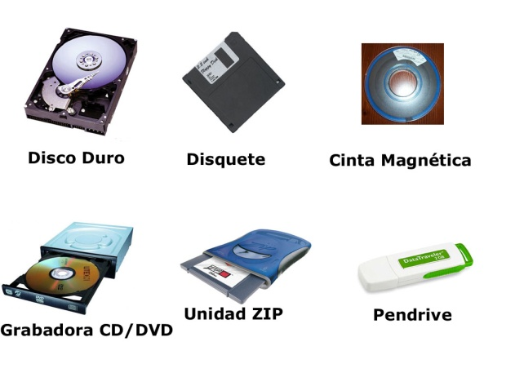
2.8.1.2. Los contribuyentes que opten por microfilmar o grabar parte de su contabilidad podrán usar discos ópticos, compactos o cintas magnéticas, cumpliendo lo siguiente:
Usar discos ópticos de 5.25” o 12” , discos compactos o cintas magnéticas cuyas características de grabación impidan borrar la información. Deberán tener una etiqueta externa que contenga: Nombre, RFC, número consecutivo de dichos medios, total de documentos grabados, periodo de operación y fecha de la grabación.
Tener y poner a disposición de las autoridades fiscales, un sistema ágil de consulta que permita localizar la información grabada de manera sencilla.

Slide 28

2.8.1.3. Los Contribuyentes del RIF, deberán ingresar a la aplicación electrónica “Mis Cuentas”. Las demás personas físicas y las Asociaciones Religiosas podrán optar por utilizar la aplicación.
2.8.1.4. Los Contribuyentes que estén obligados a llevar contabilidad y a ingresar de forma mensual su información contable a través de la pagina del SAT, con excepción de los contribuyentes que tributen en el RIF, Personas Físicas con Ingresos por Arrendamiento y Personas Fiscas con Ingresos por Actividades Profesionales, y registren sus operaciones en el módulo de “MIS CUENTAS”, deberán llevarla en sistemas electrónicos con la capacidad de generar archivos en formato XML que contenga lo siguiente:

Slide 29
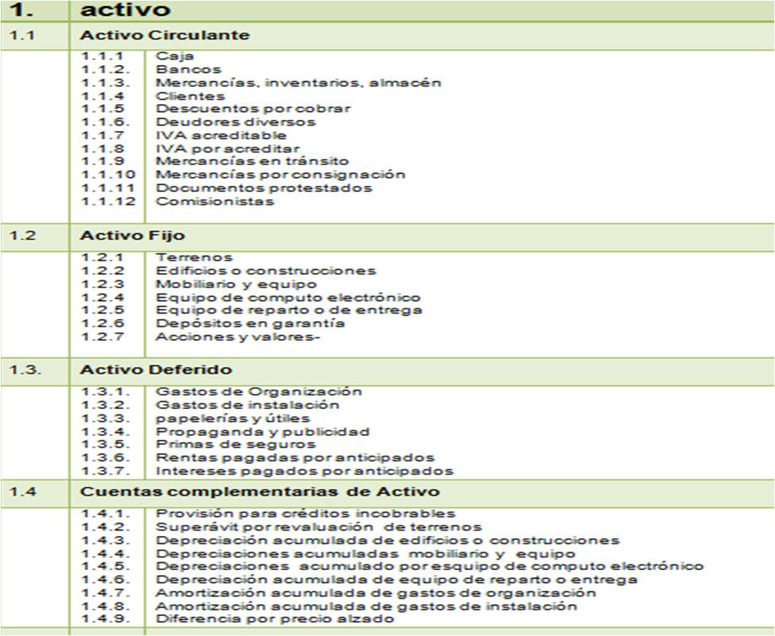
CATALOGO DE CUENTAS, utilizado en el periodo conforme a la estructura señalada en el Anexo 24 apartado A, además se le agregará un campo con el código agrupador de cuentas del SAT, contenido en el Apartado B.
Será el archivo base para obtener la información de número de cuenta y descripción en la balanza de comprobación.
Los conceptos como: Activo, Activo a Corto Plazo, Pasivo, Capital, Ingresos, Costos, etc. No se consideran cuentas de Nivel Mayor ni Subcuentas de Primer Nivel.

Slide 30
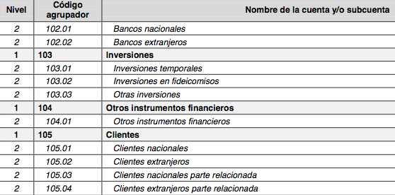
Se debe enviar al menos a nivel de cuenta de mayor y subcuenta de primer nivel, con excepción de los contribuyentes que en su cátalogo de cuentas generen únicamente cuentas de nivel mayor.

Slide 31
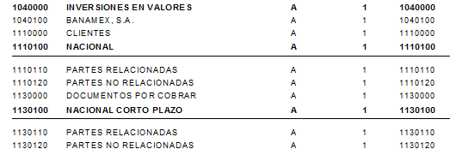
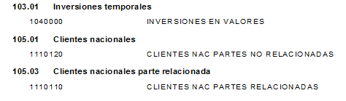
Catálogo de Cuentas Empresa
Catálogo con agrupadores SAT

Slide 32
II. BALANZA DE COMPROBACION, que incluya saldos iniciales, movimientos del periodo y saldos finales de todas las cuentas, conforme al Anexo 24 Apartado C.
Deberá reflejar el saldo de las cuentas que permitan identificar los impuestos por cobrar y por pagar, así como los impuestos trasladados efectivamente cobrados y los impuestos acreditables efectivamente pagados; las cuentas de ingresos deberán distinguir las distintas tasas, cuotas y actividades por las que no se debe pagar el impuesto.
En la balanza de cierre (13) se deberá incluir la información de los ajustes que para efectos fiscales se registren.

Slide 33

III. LAS POLIZAS Y LOS AUXILIARES DE CUENTA DE NIVEL MAYOR O SUBCUENTA DE PRIMER NIVEL, que incluyan el nivel de detalle con el que los contribuyentes realicen sus registros contables.
En cada póliza se deben distinguir:
Los folios fiscales de los CFDI.
Forma de pago.
Distintas contribuciones, tasas y cuotas.
En las operaciones relacionadas con tercero deberá incluirse el RFC de éste.
Cuando no se logre identificar el folio fiscal de un CFDI, se podrá a través de un reporte auxiliar relacionar todos los folios fiscales, el RFC y el monto contenido en los comprobantes que ampare dicha póliza.

Slide 34
Los auxiliares de la cuenta de nivel mayor y/o de la subcuenta de primer nivel, deberán permitir la identificación de cada operación, acto o actividad, conforme al Anexo 24 apartado F (Reporte auxiliar de cuenta).
Para efectos de esta regla se entenderá que la información contable será aquella que se produce de acuerdo al marco contable que aplique ordinariamente el contribuyente, o bien, al marco que este obligado a aplicar por alguna disposición legal o normativa, entre otras:
NIF (Normas de Información Financiera)
USGAAP (Principios estadounidenses de contabilidad)
IFRS (Normas Internacionales de Información financiera)
O algún marco contable emitido por el Organismo Profesional Competente en esta materia.

Slide 35

2.8.1.5. Los contribuyentes obligados a llevar contabilidad e ingresar su información mensual a través de la pagina del SAT, deberán enviarla por medio del Buzón Tributario, según los plazos que se indican:
El cátalogo de cuentas se enviará:
Por primera vez cuando se entregue la primer balanza de comprobación.
En caso de que se modifiquen las cuentas que fueron reportadas, a más tardar al vencimiento de la obligación del envío de la balanza de comprobación del mes en que se realizó la modificación.

Slide 36

La Balanza de comprobación se enviará:
Las Personas Morales, excepto los contribuyentes emisores de valores que coticen en las bolsas de valores, la enviarán de forma mensual a más tardar en los primeros 3 días del segundo mes posterior, al mes en que corresponda la información.
Ejemplo:
JULIO 2015 se deberá enviar a más tardar 03 SEPT 2015
Las Personas Físicas, enviarán de forma mensual su información a más tardar en los primeros 5 días del segundo mes posterior, al mes en que corresponda la información.
Ejemplo:
JULIO 2015 se deberá enviar a más tardar 05 SEPT 2015

Slide 37
Los Contribuyentes emisores de Valores que coticen en las bolsas de valores, enviarán la información en archivos mensuales por cada trimestre como sigue:
Los AGAPES, enviarán su información de forma semestral, dentro de los primeros 3 y 5 días del segundo mes posterior al ultimo mes reportado. Mediante seis archivos que corresponden a cada uno de los meses.
Ejemplo:
Enero 2016 se enviaría el 3 y 5 de Agosto 2016.
MES | ENVIO
ENERO, FEBRERO Y MARZO | 3 DE MAYO
ABRIL, MAYO Y JUNIO | 3 DE AGOSTO
JULIO, AGOSTO Y SEPTIEMBRE | 3 DE NOVIEMBRE
OCTUBRE, NOVIEMBRE Y DICIEMBRE | 3 DE MARZO

Slide 38
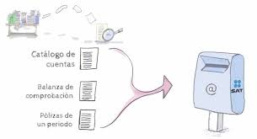
La balanza de cierre del ejercicio, en el caso de personas morales se enviará a más tardar el día 20 de abril del año siguiente al ejercicio que corresponda; en el caso de personas físicas el día 22 de mayo del año siguiente al ejercicio que corresponda.
En caso que los archivos contengan errores informáticos se podrán enviar tantas veces como sea necesario hasta que sean aceptados a más tardar el último día del vencimiento de la obligación que corresponda.
Si los archivos hubieran sido enviados y rechazados por alguna causa informática, dentro de los dos últimos días previos al vencimiento de la obligación, podrán ser enviados dentro de los 5 días hábiles siguientes a la fecha en que se comunique la no aceptación y una vez aceptados se consideraran enviados en tiempo.

Slide 39
2.8.1.6. En el caso de las Sociedades y Asociaciones Civiles, y Fideicomisos autorizados para recibir donativos deducibles, que hubieran percibido ingresos menores a $2,000,000.00 deberán ingresar a la aplicación “MIS CUENTAS”.
2.8.1.9. Los contribuyentes obligados a llevar contabilidad, con excepción de RIF, Arrendamiento y Actividad Profesional, estarán obligados a entregar a requerimiento de la autoridad la siguiente información :

Slide 40

La información contable sobre sus pólizas dentro del ejercicio de facultades de comprobación de la autoridad.
La información contable de sus pólizas cuando se solicite como requisito en la presentación de solicitudes de devolución o compensación.
Además deberá entregar el acuse o acuses de recepción correspondientes a la entrega de la información enviada de Catálogo de Cuentas y Balanza de Comprobación referente al mismo periodo.
Cuando compense saldos a favor de periodos anteriores, además del archivo de pólizas del periodo que se compensa, se entregará por única vez, el que corresponda al periodo en que se haya originado el saldo a favor.

Slide 41

2.8.1.17. Los contribuyentes obligados a llevar contabilidad estarán a lo siguiente:
Es parte de la contabilidad: los papeles de trabajo relativos al cálculo de deducción de inversiones, así como la documentación que permita:
Identificar la fecha de adquisición del bien.
Identificar su descripción.
Identificar el monto original de la inversión.
Identificar el porcentaje e importe de su deducción anual.
El registro de los asientos contables se podrá efectuar a más tardar el último día natural del mes siguiente, a la fecha en que se realizó la actividad u operación.

Slide 42
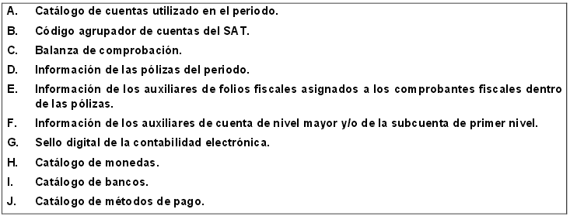
ANEXO 24
(Publicado el 05 Enero 2015)
Contenido

Slide 43
Cuadro de requisitos técnicos del Anexo 24
CÁTALOGO DE CUENTAS
CÓDIGO AGRUPADOR
NÚMERO DE CUENTA
DESCRIPCIÓN
SUBCUENTA
NIVEL
NATURALEZA
BALANZA DE COMPROBACIÓN
NÚMERO DE CUENTA
SALDO INICIAL
DEBE
HABER
SALDO FINAL

Slide 44
POLIZAS
DETALLE DE CADA TRANSACCIÓN
NÚMERO ÚNICO DE IDENTIFICACIÓN DE LA PÓLIZA
FECHA
CONCEPTO
DETALLE DE CADA TRANSACCIÓN
DENTRO DE LA POLIZA
NÚMERO DE CUENTA
DESCRIPCIÓN DE LA CUENTA
CONCEPTO
DEBE
HABER
DETALLE DE LOS COMPROBANTES RELACIONADOS
CON LA TRANSACCIÓN
UUID (FOLIO FISCAL DEL CFDI)
RFC
MONTO TOTAL
MONEDA
TIPO DE CAMBIO
DETALLE DE LOS CHEQUES QUE INTEGRAN LA PÓLIZA
NÚMERO DE CHEQUE
BANCO EMISOR
CUENTA ORIGEN
FECHA
BENEFICIARIO
RFC
MONTO
MONEDA
TIPO DE CAMBIO
DETALLE DE LAS TRANSF BANCARIAS QUE INTEGRAN
LA PÓLIZA
CUENTA ORIGEN
BANCO ORIGEN
CUENTA DESTINO
BANCO DESTINO
FECHA
BENEFICIARIO
RFC
MONTO
MONEDA
TIPO DE CAMBIO
OTROS MÉTODOS DE PAGO DE LA TRANSACCIÓN
MÉTODO DE PAGO DE LA OPERACIÓN
FECHA
BENEFICIARIO
RFC
MONTO
MONEDA
TIPO DE CAMBIO

Slide 45
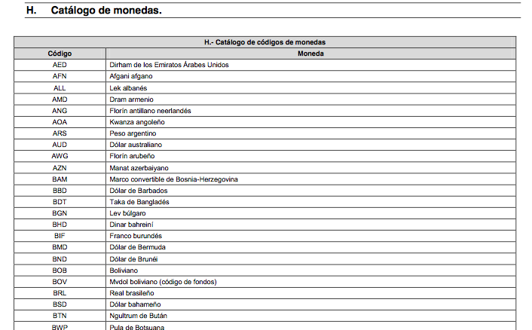
Catálogo de Monedas

Slide 46
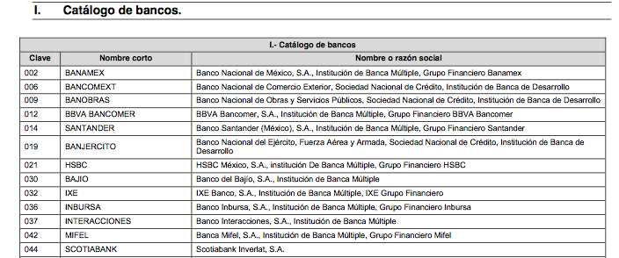
Catálogo de Bancos

Slide 47
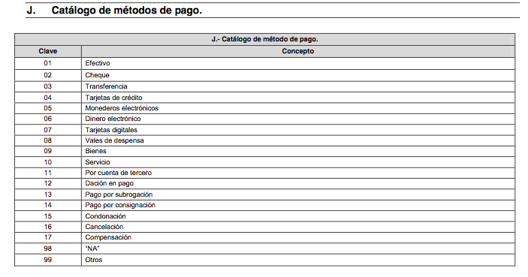
Catálogo de Métodos de Pago

Slide 48

SÉPTIMA RESOLUCIÓN DE MODIFICACIONES A LA RESOLUCIÓN MISCELÁNEA FISCAL PARA 2014
(Publicada el 18 Diciembre 2014)
ART. TERCERO (Sigue vigente para 2015).
A partir del 1 de Enero de 2015:
Instituciones que componen el Sistema Financiero.
Contribuyentes cuyos ingresos acumulables del ejercicio 2013 sean iguales o superiores a 4 millones de pesos.
A partir del 1 de Enero de 2016:
Contribuyentes cuyos ingresos acumulables del ejercicio 2013 sean inferiores a 4 millones de pesos.

Slide 49
AGAPES.
Contribuyentes Personas Morales con fines no lucrativos.
Contribuyentes que se inscriban al RFC durante el ejercicio 2014 y 2015.

Slide 50
PRIMERA RESOLUCIÓN DE MODIFICACIONES A LA RESOLUCIÓN MISCELÁNEA FISCAL 2015
(Publicada 3 Marzo 2015)
ART.DECIMO Podrán enviar la información contable del mes de enero de 2015 a más tardar en la misma fecha del vencimiento del envío de la información correspondiente al mes de febrero 2015.
(3 y 5 de Abril 2015).
SEGUNDA RESOLUCIÓN DE MODIFICACIONES A LA RESOLUCIÓN MISCELÁNEA FISCAL 2015
(Publicada el 14 Mayo 2015)
ART.CUARTO Se da la facilidad de enviar la información contable correspondiente a los meses de enero y febrero de 2015 a más tardar el 30 de Abril de 2015.

Slide 51


